Slide 1

PROYECTO DE MACHINE LEARNING
SÍNDROME METABÓLICO
Vanessa Patiño Del Hoyo
Madrid, Abril 2024

Slide 2



SÍNDROME METABÓLICO
DEFINICIÓN
PROBLEMA DE NEGOCIO
PACIENTES DE ESTUDIO
Conjunto de
condiciones médicas
y factores de riesgo
que aumentan la probabilidad
de padecer enfermedades cardiovasculares y diabetes tipo 2
Identificar a las personas en riesgo para crear posteriormente programas de salud e intervenciones preventivas y personalizadas para éstos pacientes
2401
PREDECIR
CORRECTAMENTE LA MAYOR CANTIDAD DE PACIENTES ENFERMOS
MODELO DE CLASIFICACIÓN SUPERVISADO
RECALL
PRECISIÓN
Notes:
El síndrome metabólico es un conjunto de factores de riesgo metabólicos que aumentan la probabilidad de desarrollar enfermedades cardiovasculares, diabetes tipo 2 y otros problemas de salud.. Se identificaron como factores de riesgo clave un Índice de Masa Corporal (IMC) elevado, una circunferencia abdominal ampliada, niveles elevados de triglicéridos y azúcar en sangre, y niveles bajos de lipoproteínas de alta densidad (HDL).

Slide 3

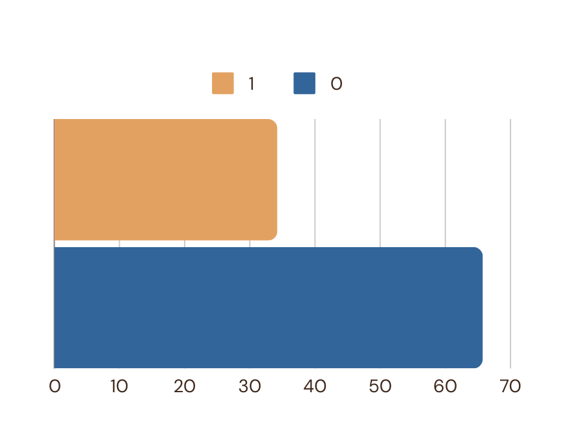
EXPLORACIÓN DE DATOS
SINDROME
METABÓLICO
34.24%
Desbalanceado
65.76%
WaistCirc
BMI
Albuminuria
UricAcid
BloodGlucose
HDL
Triglycerides
Age
Sex
Marital
Income
Race
FEATURES

Slide 4

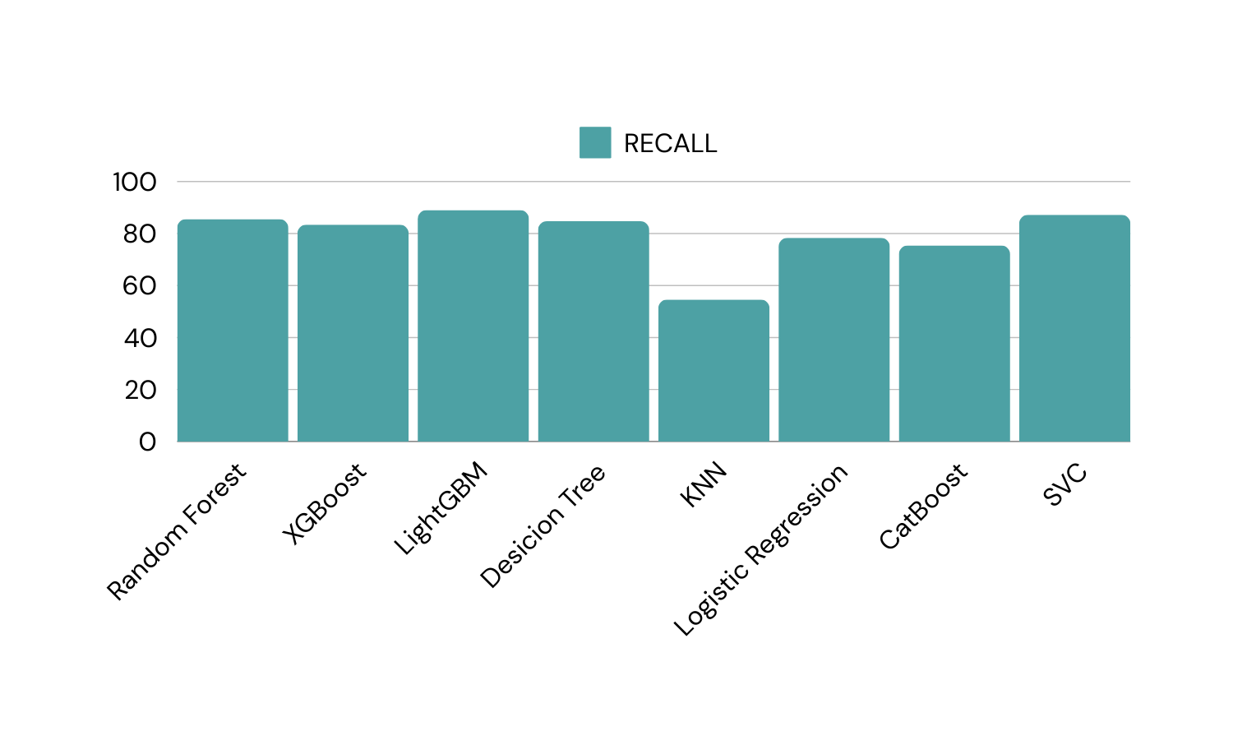
MODELO SIN FEATURES CATEGORIZADAS
BASELINE
89%

Slide 5

MODELO NO SUPERVISADO
CLUSTER 0
CLUSTER 1
 | RECALL
RANDOM FOREST | 84.3
XGBOOST | 84.7
LIGHTGBM | 85.9
DESICION TREE | 83.2
KNN | 55.8
LOGISTIC REGRESSION | 78.8
CATBOOST | 77.6
SVC | 84.9
 | RECALL
RANDOM FOREST | 83.2
XGBOOST | 86.2
LIGHTGBM | 86.7
DESICION TREE | 80.6
KNN | 53.0
LOGISTIC REGRESSION | 77.0
CATBOOST | 78.0
SVC | 84.2

Slide 6
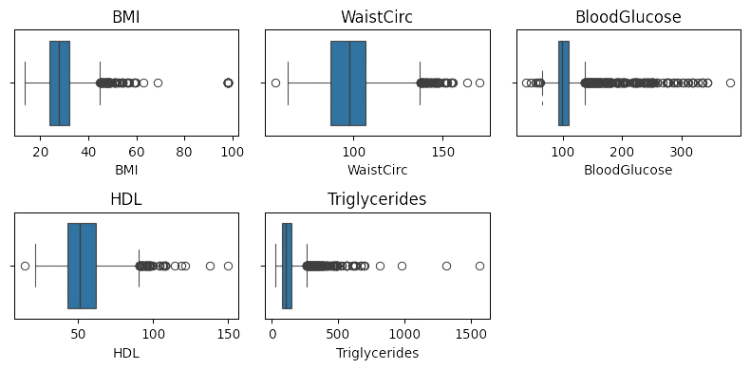
EXPLORACIÓN DE DATOS
FEATURES
Categorizamos las features con outliers según las categorías médicas estándar

Slide 7
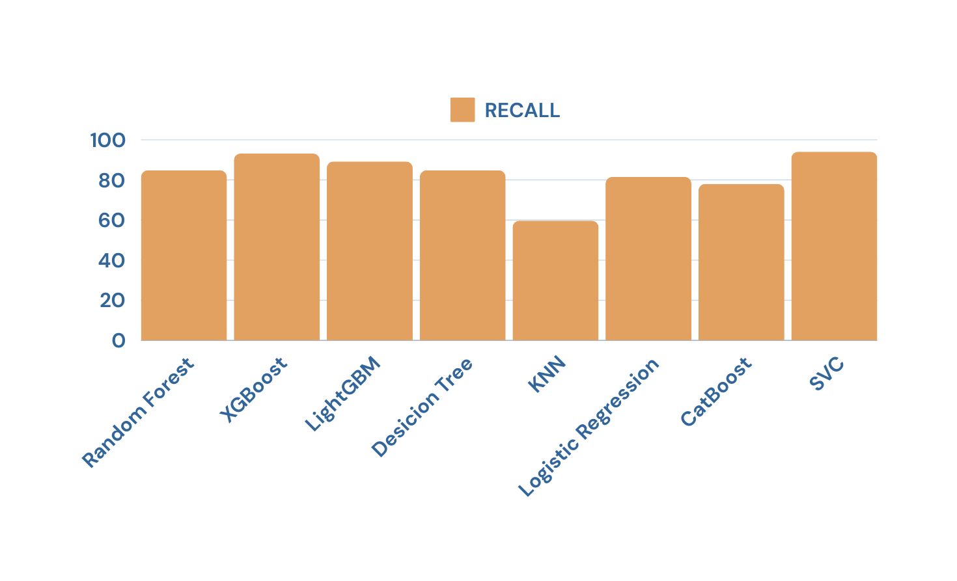
MODELO CON FEATURES CATEGORIZADAS
BASELINE
94%

Slide 8
MODELO CON FEATURES CATEGORIZADAS
OPTIMIZAMOS HIPERPARÁMETROS
 | RECALL
RANDOM FOREST | 94.3
XGBOOST | 97.7
LIGHTGBM | 94.0
DESICION TREE | 91.9
KNN | 59.6
LOGISTIC REGRESSION | 93.7
CATBOOST | 94.3
SVC | 96.1

Slide 9
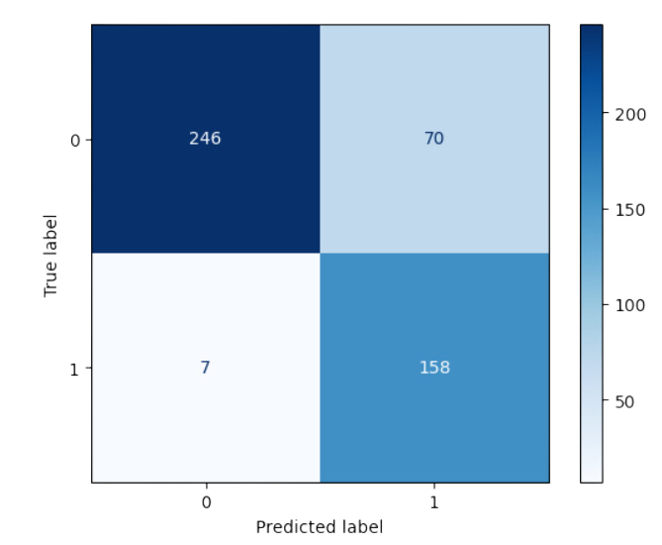
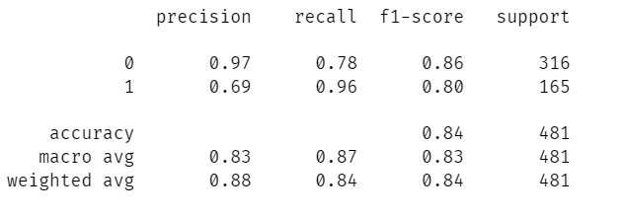
RESULTADOS

Slide 10
CONCLUSIONES
El modelo XGBoost optimizado demostró ser altamente eficaz para identificar pacientes con síndrome metabólico.
Alta precisión para la clase 0 (Pacientes Sanos): El modelo es muy efectivo en identificar a los pacientes sanos, con muy pocos falsos positivos.
Recall destacado para la clase 1 (Pacientes Enfermos): El modelo es altamente sensible y capaz de identificar a la mayoría de los pacientes con síndrome metabólico.
EL RECALL PARA LA CLASE 1 ES CRÍTICA EN UN CONTEXTO MÉDICO DONDE LA DETECCIÓN DE PACIENTES ENFERMOS ES PRIORITARIA

Slide 11
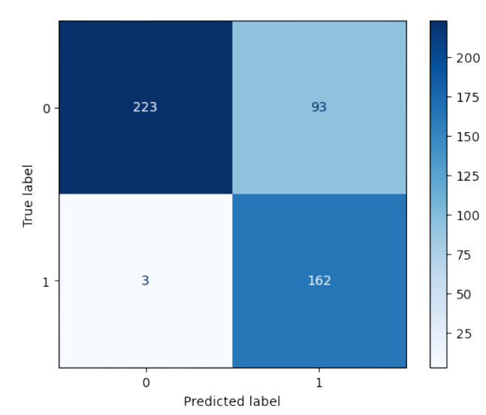
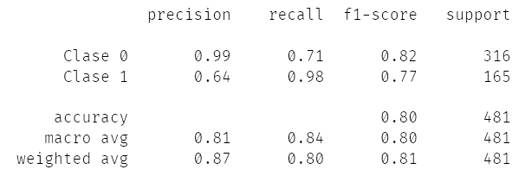
FUTUROS PASOS

